Slide 1

MGNGS School’21
Мастер-класс по анализу экзомов пациентов с нарушением интеллектуального развития
IDLM
25.06.2021
Ольга Левченко

Slide 2
Пациент 1 (D470)
Девочка, 3 года
Родилась от 2 беременности, ФПН, ХВУГП, 2 родов путем кесарева сечения (рубец на матке), вес 3500 г, длина 53 см, по Апгар6/8 баллов, выписана на 7 сут. жизни. ПМР –голову держит с 1 мес., сидит с 5,5 мес., ползает с 7-8 мес., ходит с 1 г. 4 мес., походка неуклюжая, часто падает, при ходьбе –помахивания руками. Речь –лепет с 1 года, звуки, слово «мама» осознанно после 2-х лет. Стереотипные звукоподобные движения ртом. Плохо развита мелкая моторика.
Кариотип –46, ХХ.
МРТ головного мозга от 16.06.2017 г. –МР-картина полярной кортикальной атрофии левой височной доли.
ЭЭГ от 7.06.2017 г. –пароксизмальной активности не выявлено.
Психиатр от 20.09.2017 г. -Выраженная задержка психоречевого развития резидуально-органического генеза.
Невролог-эпилептологот 2.12.2017 г. –Клинических и ЭЭГ-данных за наличие эпилепсии нет. Расстройство аутистического спектра. Диф. диагноз с «ретта»-подобным заболеванием.
Наследственность: не отягощена.
Фенотип: Плоский затылок. Окружность головы 46 см (тенденция к микроцефалии). Гипотелоризм. Без особых дисморфичных черт. Плоско-вальгусные стопы.
Диагноз: Синдромальная форма ЗПРР

Slide 3
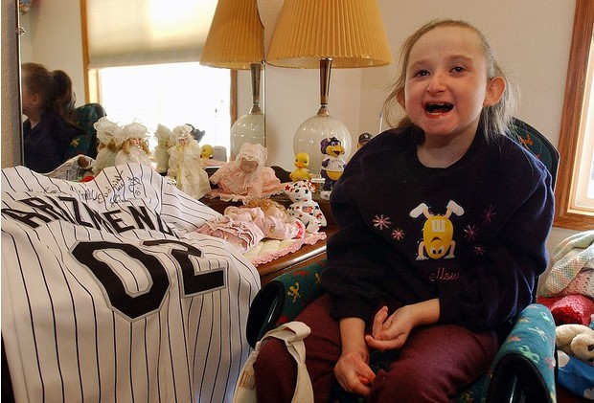
Ответ:
MECP2 (патогенный)
Синдром Ретта

Slide 4
Пациент 2 (D473)
Пациенту 29 лет.
Осмотрен коллегиально.
Ранее обращался на кон-цию в МГНЦ в возрасте 7 - ми лет с диагнозом: Микроцефалия. Умственная отсталость.
Было проведено цитогенетическое обследование. Кариотип 46,ХУ.
На консультацию обратился с мамой. Мама хочет чтобы ее сын находился на диспансерном наблюдении в МГНЦ, получал лечение.
Пациент наблюдается по месту жительства у психиатра, получает лечение, которые мама считает не достаточным.
Жалобы на снижение интеллекта, особенности поведения, трудности в общении.
В семье есть здоровый сын (сибс) и внук.
ОБ-но: Пациент среднего роста, пропорционального телосложения. Рост - 164 см,, вес - 68 кг., ОГ - 51 см. Голова микроцефальной формы. Лоб низкий. Лицевая часть черепа преобладает над мозговой. Узкие глазные щели. Отмечается нарушение осанки. Кисти и стопы небольших размеров.
Пациент отвечает на вопросы, адекватен. Интеллект снижен. Испытывает трудности в общении.
На основании жалоб, анамнеза, объективного осмотра нельзя исключить у пациента синдромальную генетическую патологию.

Slide 5
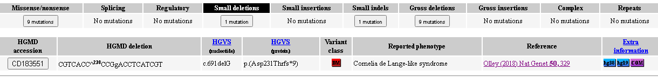
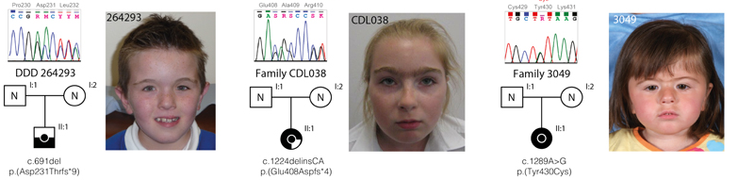
Ответ:
BRD4 (вероятно патогенный)

Slide 6
Пациент 3 (D424)
Пробанд- девочка 4 лет с жалобами на задержку психо-речевого развития. Эхолалия. Говорит отдельные слова. Навыки опрятности и самообслуживания сформированы не полностью. Рост 96 см, вес 15кг. ТМС- норма. Кариотип- нормальный женский. Пороков сердца не выявлено. На ЭЭГ дизритмия. Эпиактивности не выявлено, однако проводилось исследование в течение 1 часа. Офтальмолог- страбизм.
Объектвно: НЕ резко выражены лицевые дисморфии - синофриз короткий фильтр, на правом ухе кожный вырост у входа. Гипертрихоз на шее и верхней трети спины, широкий корень носа. Очаговой неврологической симптоматики не выявлено. Окр. головы 49 см. Речи нет , инструкции не выполняет. Нельзя исключить наличие у ребенка недифференцированной УО. Сдали кровь.

Slide 7
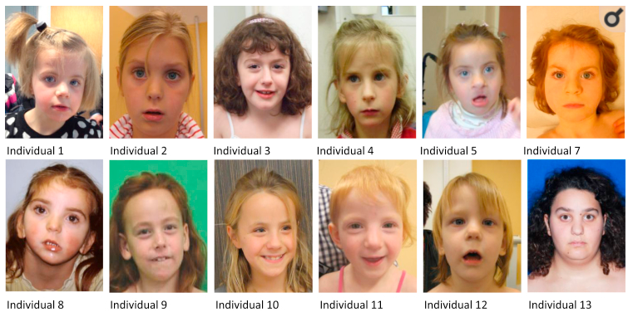
Ответ:
DDX3X

Slide 8
Пациент 4 (D382)
(D381)
Семья обратилась с целью уточнения диагноза у детей.
Жалобы на отсутствие речи, задержку умственного развития у сына, задержку психоречевого развития у дочери.
Брат.
Из анамнеза известно, что ребенок от II беременности (старшая сестра здорова), плановое 2–е к/сечение, вес 3800г, рост 55см, закричал сразу, к груди приложен в 1 сутки, домой выписаны на 9сутки.
Раннее психомоторное развитие с задержкой: сидит с 1г.2мес, ходит с 4 лет, навыки опрятности не сформированы, игрушками не интересуется, «своих» узнает, не говорит, кричит, иногда появляются слоги, просьбы не выполняет.
Перенесенные заболевания: простудные, судорог не было.
Родословная наследственной патологией не отягощена. Брак кровнородственный (дед отца и мать матери родные сибсы).
Результаты ранее проведенных исследований: ЭЭГ в 1г.7мес. – эпиактивность не зарегистрирована. видео ЭЭГ – мониторинги. МРТ г/мозга в 2013г. и 2015г. – атрофические изменения лобно-теменных областей, гипоплазия мозолистого тела, полимикрогирия?
Фенотип: рост 111,5см (10-25ц), вес 23кг (75-90ц), окр. головы – 48см (<3ц), микроцефалия с уплощенным затылком, плосковальгусные стопы, грубая задержка умственного развития.
Сестра.
Ребенок от III беременности, плановое 3–е к/сечение, вес 2900г., рост 45см, к груди приложен в 1 сутки, домой выписаны на 8сутки.
Раннее психомоторное развитие с задержкой: голову держит с 6мес, сидит с 1г.7мес, стоит с поддержкой с 1г.6мес, не ходит даже с поддержкой, игрушками интересуется, «своих» узнает, не говорит, только кричит.
Перенесенные заболевания: простудные.
Результаты ранее проведенных исследований: ЭЭГ в 9мес. – эпиактивность не зарегистрирована. МРТ г/мозга 31.05.16г. – атрофические изменения лобно-теменных областей, гипоплазия мозолистого тела, арахноидальная киста височной доли справа, смешанная заместительная гидроцефалия.
Фенотип: рост 80см (3-10ц), вес 9,9кг (3ц), окр. головы – 44см (<3ц), микроцефалия с уплощенным затылком, плосковальгусные стопы, задержка психомоторного развития, на приеме при осмотре неоднократные приступы тонического напряжения в ручках с сжатием пальцев в кулачки (родители отмечают при волнении).
Учитывая кровнородственный брак и схожую симптоматику у детей можно думать о аутосомно-рецессивном моногенном состоянии (микроцефалии с умственной отсталостью, дефектах обмена веществ).

Slide 9
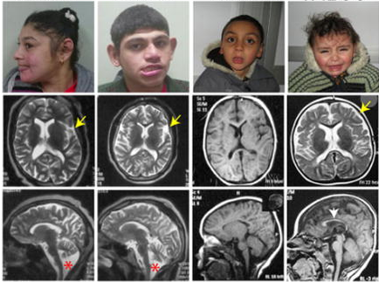
Ответ:
TRAPPC6B

Slide 10
Пациент 5 (K)
На приеме мама с ребёнком 1 года 3 месяцев с жалобами на задержку в развитии.
Анамнез: ребёнок от 1-й беременности, протекавшей без особенностей. Роды на 40-41 неделе, самостоятельные. Вес при рождении 3240 г, длина- 51 см. ОША - 8/9 б. С рождения отмечалась мышечная гипотония. Раннее моторное развитие: голову держит- с 5 мес, переворачивается с 6 мес. Психо-речевое развитие: гуление появилось с 4-х мес. С 11 месяцев родители стали отмечать нарушение поведения. Навыки самообслуживания не сформированы.
Наследственный анамнез не отягощён.
Ранее проведённые исследования: ЭЭГ - стадии сна определяется, физиологические паттерны сна присутствуют, асимметричны. Отмечаются умеренные изменения биоэлектрической активности головного мозга регуляторного характера. Четких локальных изменений, и типичной сформированной эпилептиформной активности не выявлено; УЗИ внутренних органов и ЩЖ - норма; биохимический анализ крови - однократное повышение КФК до 334 МЕД/л; офтальмолог - ангиопатия сетчатки по доисторическому типу;
Осмотр рост - 75 см (10-25ц),, вес - 8 кг (3ц), ОГ - 42 см (3ц). Диффузная мышечная гипотония, рефлексы в норме, клиновидный рост волос на лбу, запавшее переносье, длинный фильтр, верхняя губа в виде лука амура, широкие промежутки между зубами, воронкообразная деформация грудной клетки, гипертелоризм сосков. Стереотипные взмахи руками, пошатывание в положении стоя на прямых ногах с поддержкой.
В моче пациента концентрация органических кислот в пределах нормы. Кариотип – 46, ХХ (нормальный женский). Не выявлено молекулярно-генетических изменений, характерных для синдрома Прадера-Вилли/Ангельмана.

Slide 11
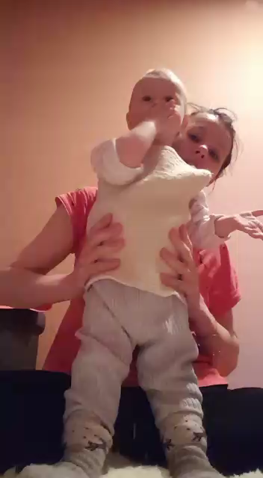

Slide 12
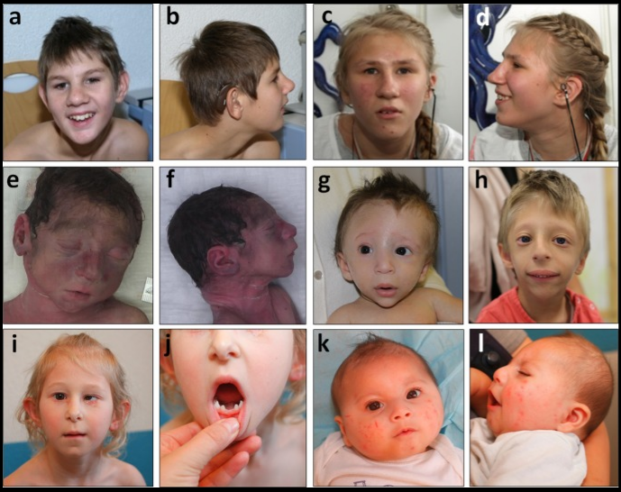
Ответ: KARS1

